Slide 1

ANÁLISE DE AUDIÊNCIA
Notícias do Palmeiras
Análise descritiva, PLN e modelos de classificação

Slide 2
Objetivo
A proposta consiste em:
coletar notícias sobre o Palmeiras por meio de web scraping;
organizar informações como título, data, texto da notícia e número de visitas;
aplicar técnicas de NLP para limpeza e transformação dos textos;
analisar as palavras mais frequentes após remoção de stopwords;
gerar visualizações, como nuvem de palavras;
explorar padrões nos textos e nas visitas das notícias;
- criar uma base estruturada para possíveis aplicações de machine learning.
Análise de notícias • Verdão Web
2

Slide 3
1. Visão geral

Slide 4
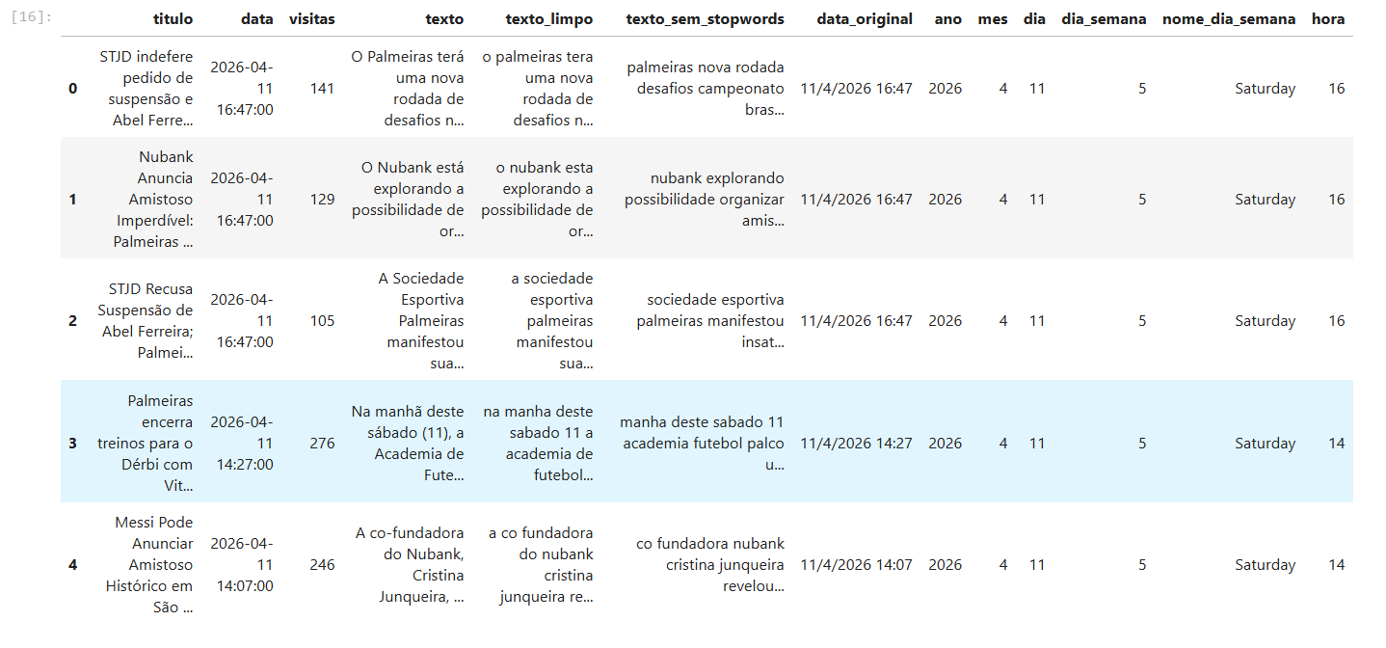
ANÁLISE
Visão geral da base - Noticias
Análise de notícias • Verdão Web
5

Slide 5
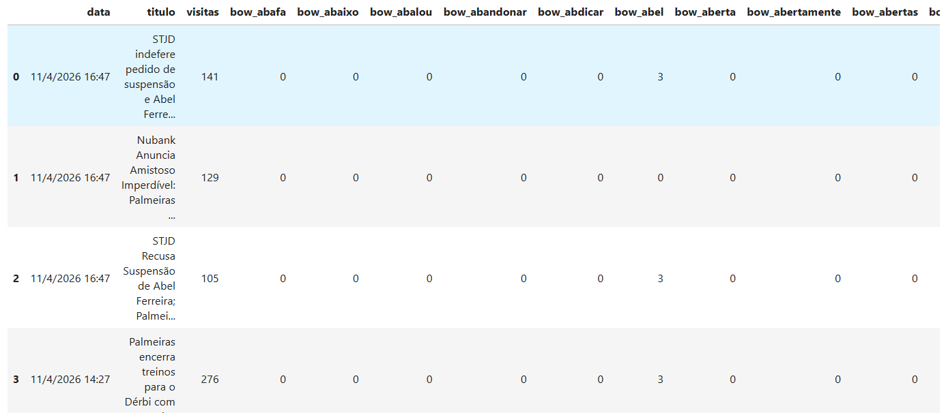
ANÁLISE
Visão geral da base - BOW
Análise de notícias • Verdão Web
5

Slide 6
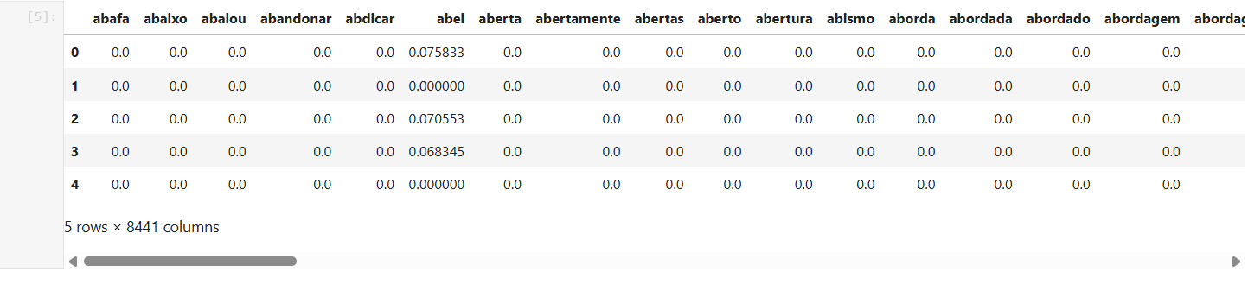
ANÁLISE
Visão geral da base – TF IDF
Análise de notícias • Verdão Web
5

Slide 7
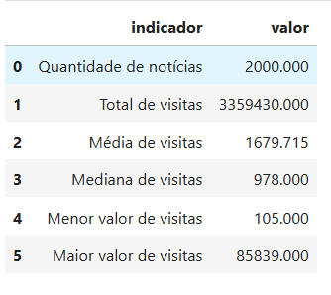
ANÁLISE
Visão geral da base – Notícias e Visitas
Tabela descritiva de visitas
Análise de notícias • Verdão Web
5

Slide 8
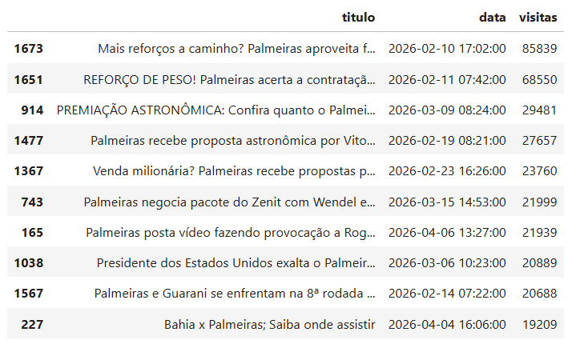
ANÁLISE
Notícias mais acessadas
Tabela com top notícias por visitas
As notícias de maior audiência estão ligadas a temas como: reforços, contratações, propostas milionárias.
Esses temas parecem atrair maior curiosidade e engajamento do público.
Análise de notícias • Verdão Web
6

Slide 9
ANÁLISE
Notícias mais acessadas
Tabela com top notícias por visitas
As notícias de maior audiência estão ligadas a temas como: reforços, contratações, propostas milionárias.
Esses temas parecem atrair maior curiosidade e engajamento do público.
Análise de notícias • Verdão Web
6

Slide 10
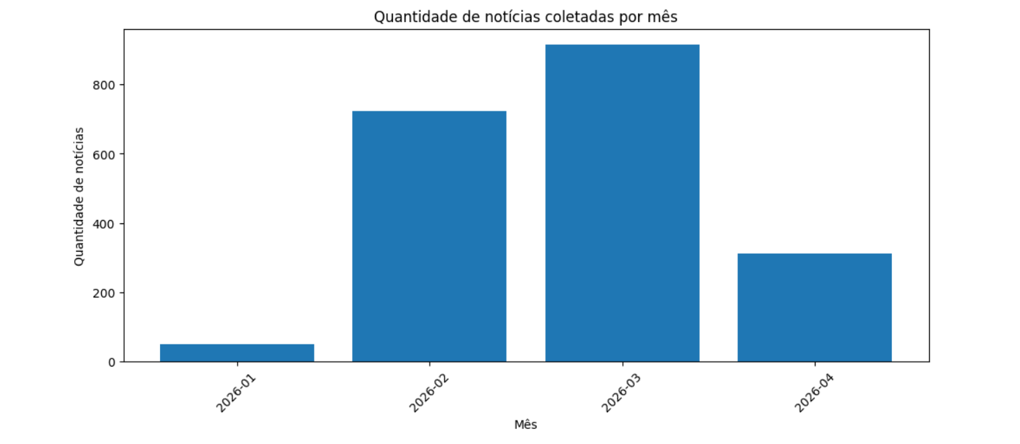
ANÁLISE
Quantidade de notícias coletadas por mês
Análise de notícias • Verdão Web
6

Slide 11
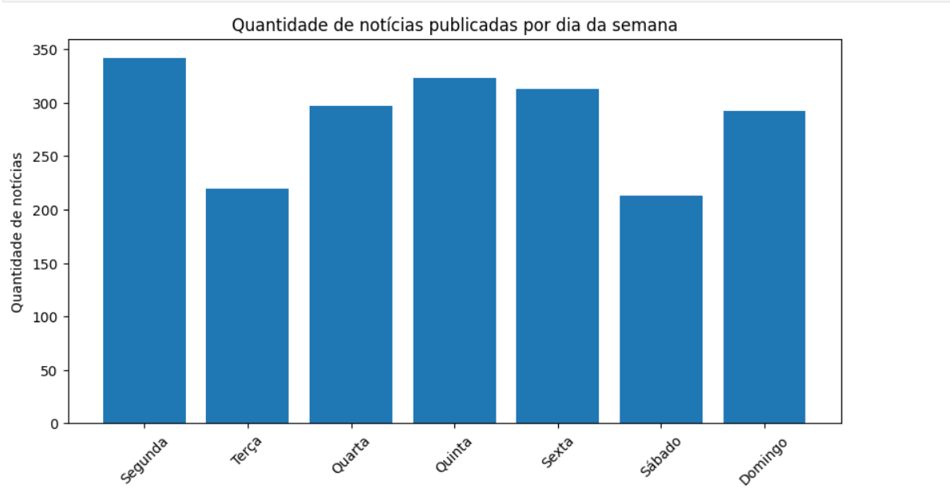
ANÁLISE
Quantidade de notícias publicadas por dia da semana
Análise de notícias • Verdão Web
6

Slide 12
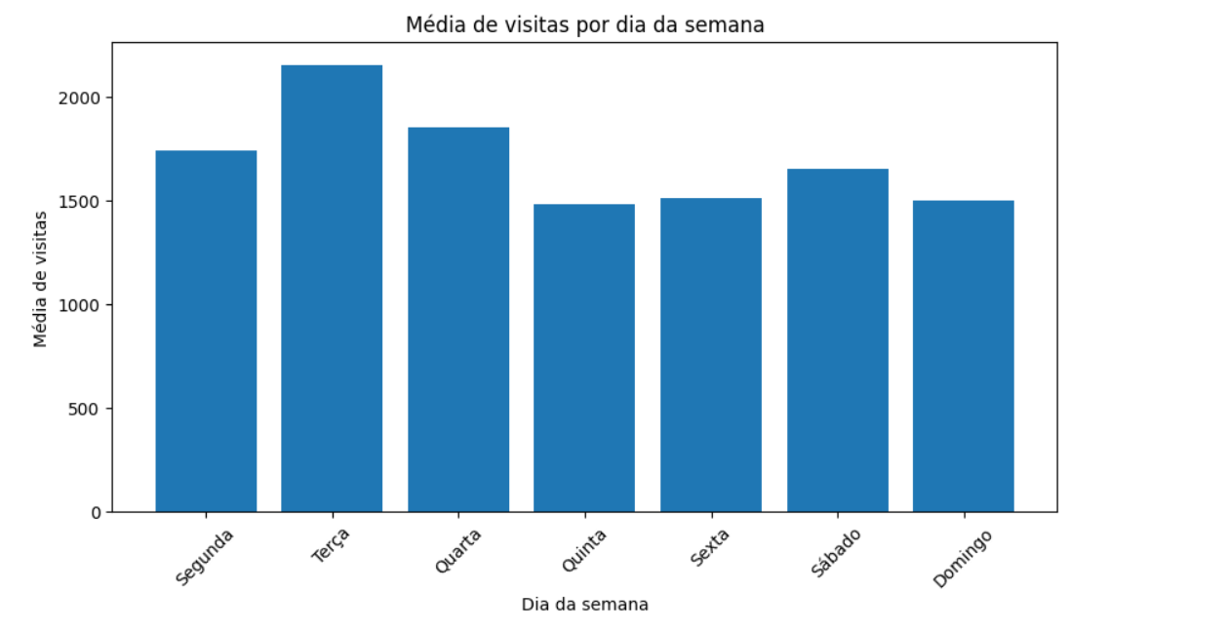
ANÁLISE
Média de visitas por dia da semana
Análise de notícias • Verdão Web
6

Slide 13
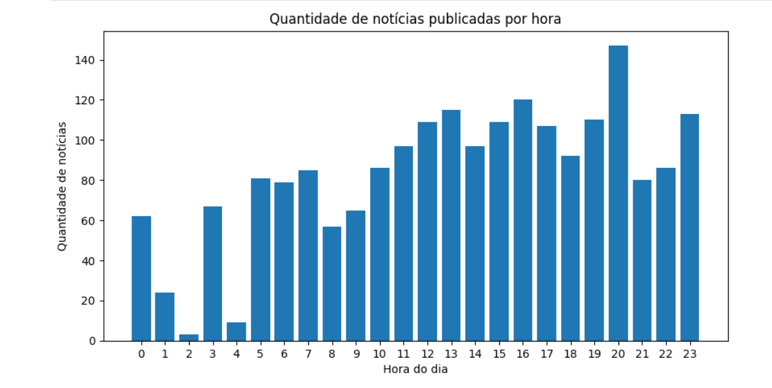
ANÁLISE
Quantidade de notícias publicadas por hora
Análise de notícias • Verdão Web
6

Slide 14
3. Análise textual
Frequência de termos, nuvem de palavras e TF-IDF

Slide 15
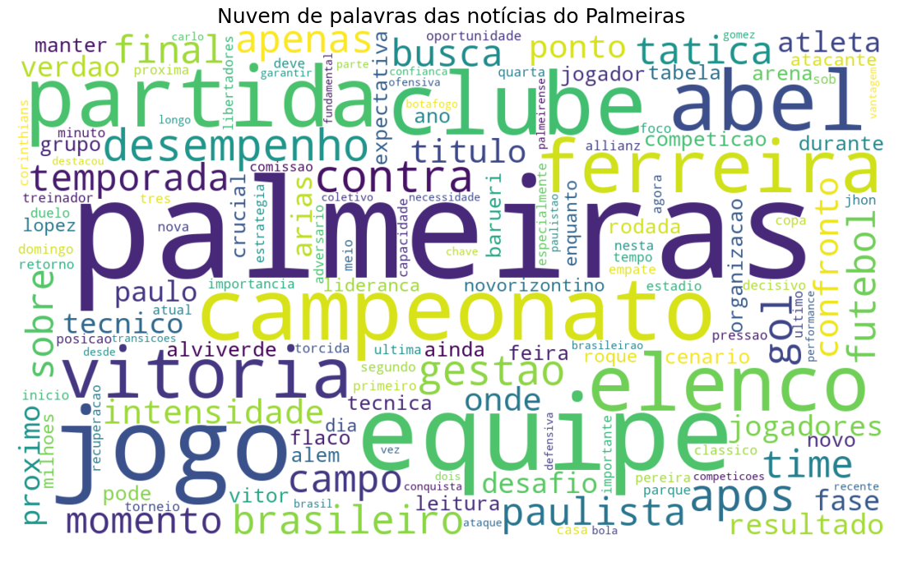
ANÁLISE
Nuvem de palavras
Análise de notícias • Verdão Web
6

Slide 16
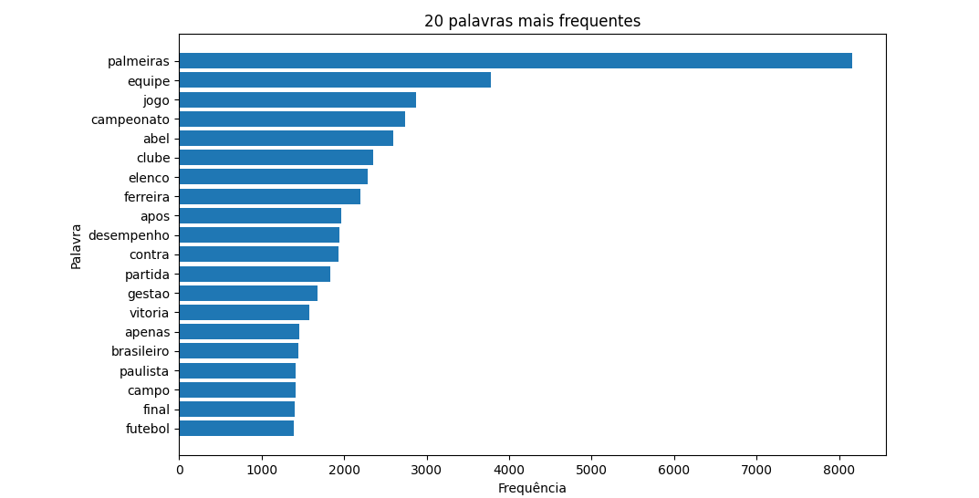
ANÁLISE
20 palavras mais frequentes
Análise de notícias • Verdão Web
6

Slide 17
ANÁLISE
20 palavras mais frequentes
Análise de notícias • Verdão Web
6

Slide 18
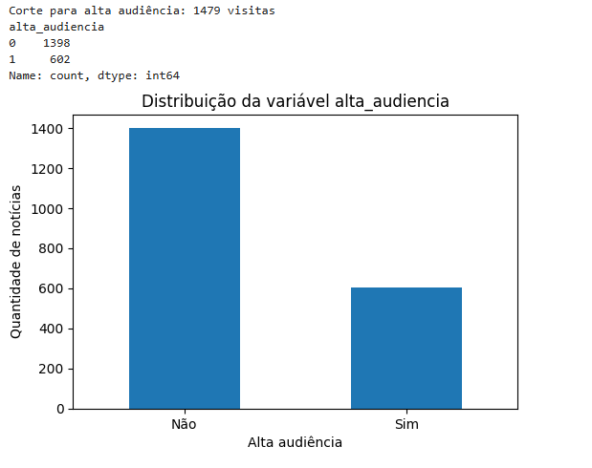
ANÁLISE
Notícias de alta audiência
Para facilitar a análise, vamos criar uma variável chamada alta_audiencia.
Neste notebook, uma notícia será considerada de alta audiência quando estiver entre as 30% notícias com mais visitas. Ou seja, usamos o percentil 70 como corte.
Isso permite transformar o problema em uma classificação simples:
1: notícia de alta audiência;
0: demais notícias.
Gráfico de distribuição da variável alta_audiência
Análise de notícias • Verdão Web
20

Slide 19
ANÁLISE
Palavras mais associadas às notícias de alta audiência
Nesta etapa, são identificadas as palavras mais associadas às notícias de alta audiência. Para isso, calcula-se a frequência média de cada palavra nas notícias de alta audiência e nas demais notícias.
A diferença entre essas médias indica quais termos aparecem proporcionalmente mais nas notícias com maior número de visitas.
Separar notícias de alta audiência e baixa audiência.
Somar a frequência das palavras em cada grupo.
Dividir pela quantidade de notícias em cada grupo.
Calcular a diferença entre as médias.
Selecionar as palavras com maior diferença positiva.
Análise de notícias • Verdão Web
20

Slide 20
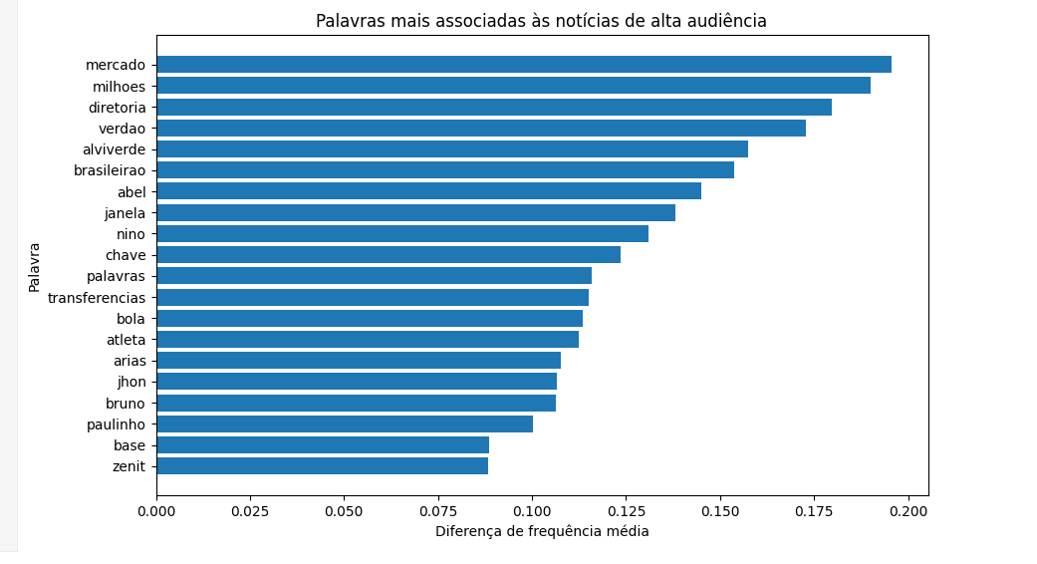
ANÁLISE
Palavras mais associadas às notícias de alta audiência
Análise de notícias • Verdão Web
20

Slide 21
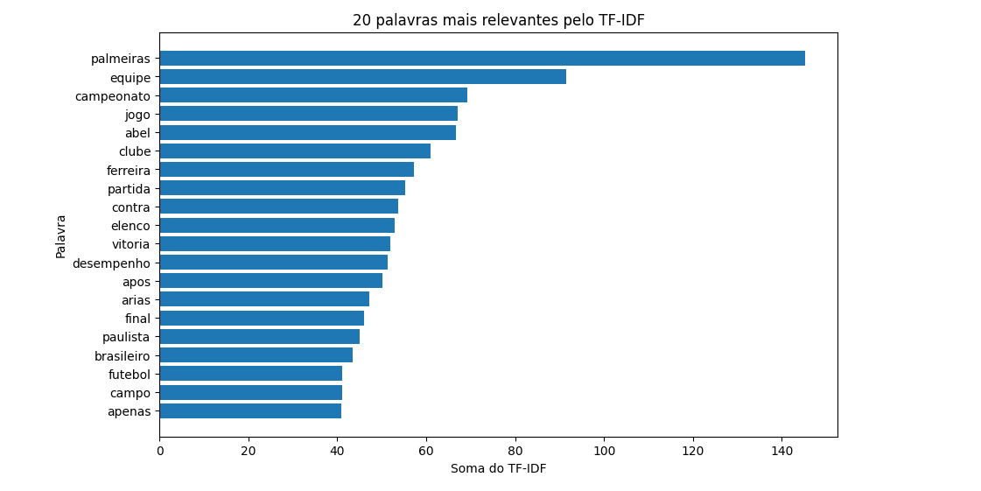
ANÁLISE
20 palavras mais relevantes pelo TF-IDF
Análise de notícias • Verdão Web
20

Slide 22
ANÁLISE
Visualização com t-SNE
O t-SNE reduz os textos para duas dimensões.
Cada ponto representa uma notícia.
Pontos próximos indicam notícias com conteúdo textual parecido.
A visualização ajuda a identificar agrupamentos de temas.
Gráfico t-SNE
Olhar no notebook
Análise de notícias • Verdão Web
20

Slide 23
Extra: Modelagem predição
Regressão Logística e Árvore de Classificação

Slide 24
ANÁLISE
Modelagem preditiva
70%
30%
600
treino
teste
notícias no teste
Objetivo: prever se uma notícia terá alta audiência usando o texto.
Variáveis explicativas: matriz TF-IDF.
Variável resposta: alta_audiencia.
Modelos testados: Regressão Logística e Árvore de Classificação.
Análise de notícias • Verdão Web
21

Slide 25
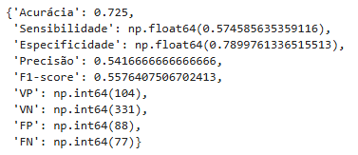
ANÁLISE
Regressão Logística — métricas
Tabela de métricas da Regressão Logística
Análise de notícias • Verdão Web
22

Slide 26
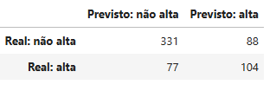
ANÁLISE
Regressão Logística — matriz de confusão
Matriz de confusão — Regressão Logística
Análise de notícias • Verdão Web
23

Slide 27
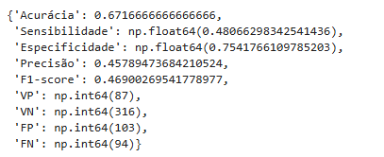
ANÁLISE
Árvore de Classificação — métricas
Tabela de métricas da Árvore
Análise de notícias • Verdão Web
24

Slide 28
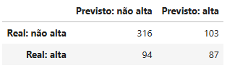
ANÁLISE
Árvore — matriz de confusão
Matriz de confusão — Árvore de Classificação
Análise de notícias • Verdão Web
25

Slide 29
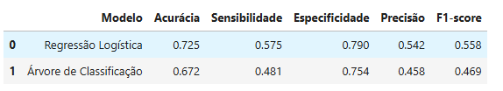
ANÁLISE
Comparação dos modelos
Tabela comparativa dos modelos
Análise de notícias • Verdão Web
26

